Slide 1
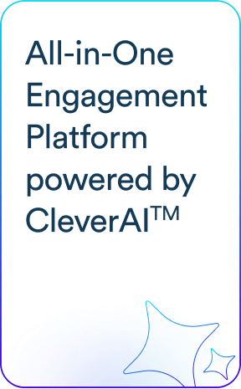
CleverTap
한국어 제안서
차세대 고객 인게이지먼트 플랫폼
2,000+ 글로벌 브랜드의 선택
Powered by CleverAI™ — AI 기반 고객 생애가치 극대화
Confidential | © 2025 CleverTap Inc.

Slide 2
목차
제안서 구성 안내
01
CleverTap 소개
07
핀테크 & 금융 적용 사례
회사 개요 및 글로벌 현황
도입 성과 및 ROI
02
시장 현황
08
글로벌 고객사
고객 인게이지먼트의 중요성
2,000+ 브랜드 레퍼런스
03
핵심 기능 — 데이터 & 분석
09
경쟁사 비교
실시간 데이터 분석 & 세그멘테이션
CleverTap vs 경쟁 솔루션
04
핵심 기능 — 옴니채널
10
도입 프로세스
캠페인 자동화 & 채널 연동
온보딩 & 기술 통합
05
핵심 기능 — CleverAI™
11
가격 & 패키지
AI/ML 기반 개인화 & 예측
도입 옵션 안내
06
핵심 기능 — 리텐션 최적화
12
다음 단계 & CTA
퍼널 분석 & 생애주기 관리
데모 신청 및 문의
CleverTap

Slide 3
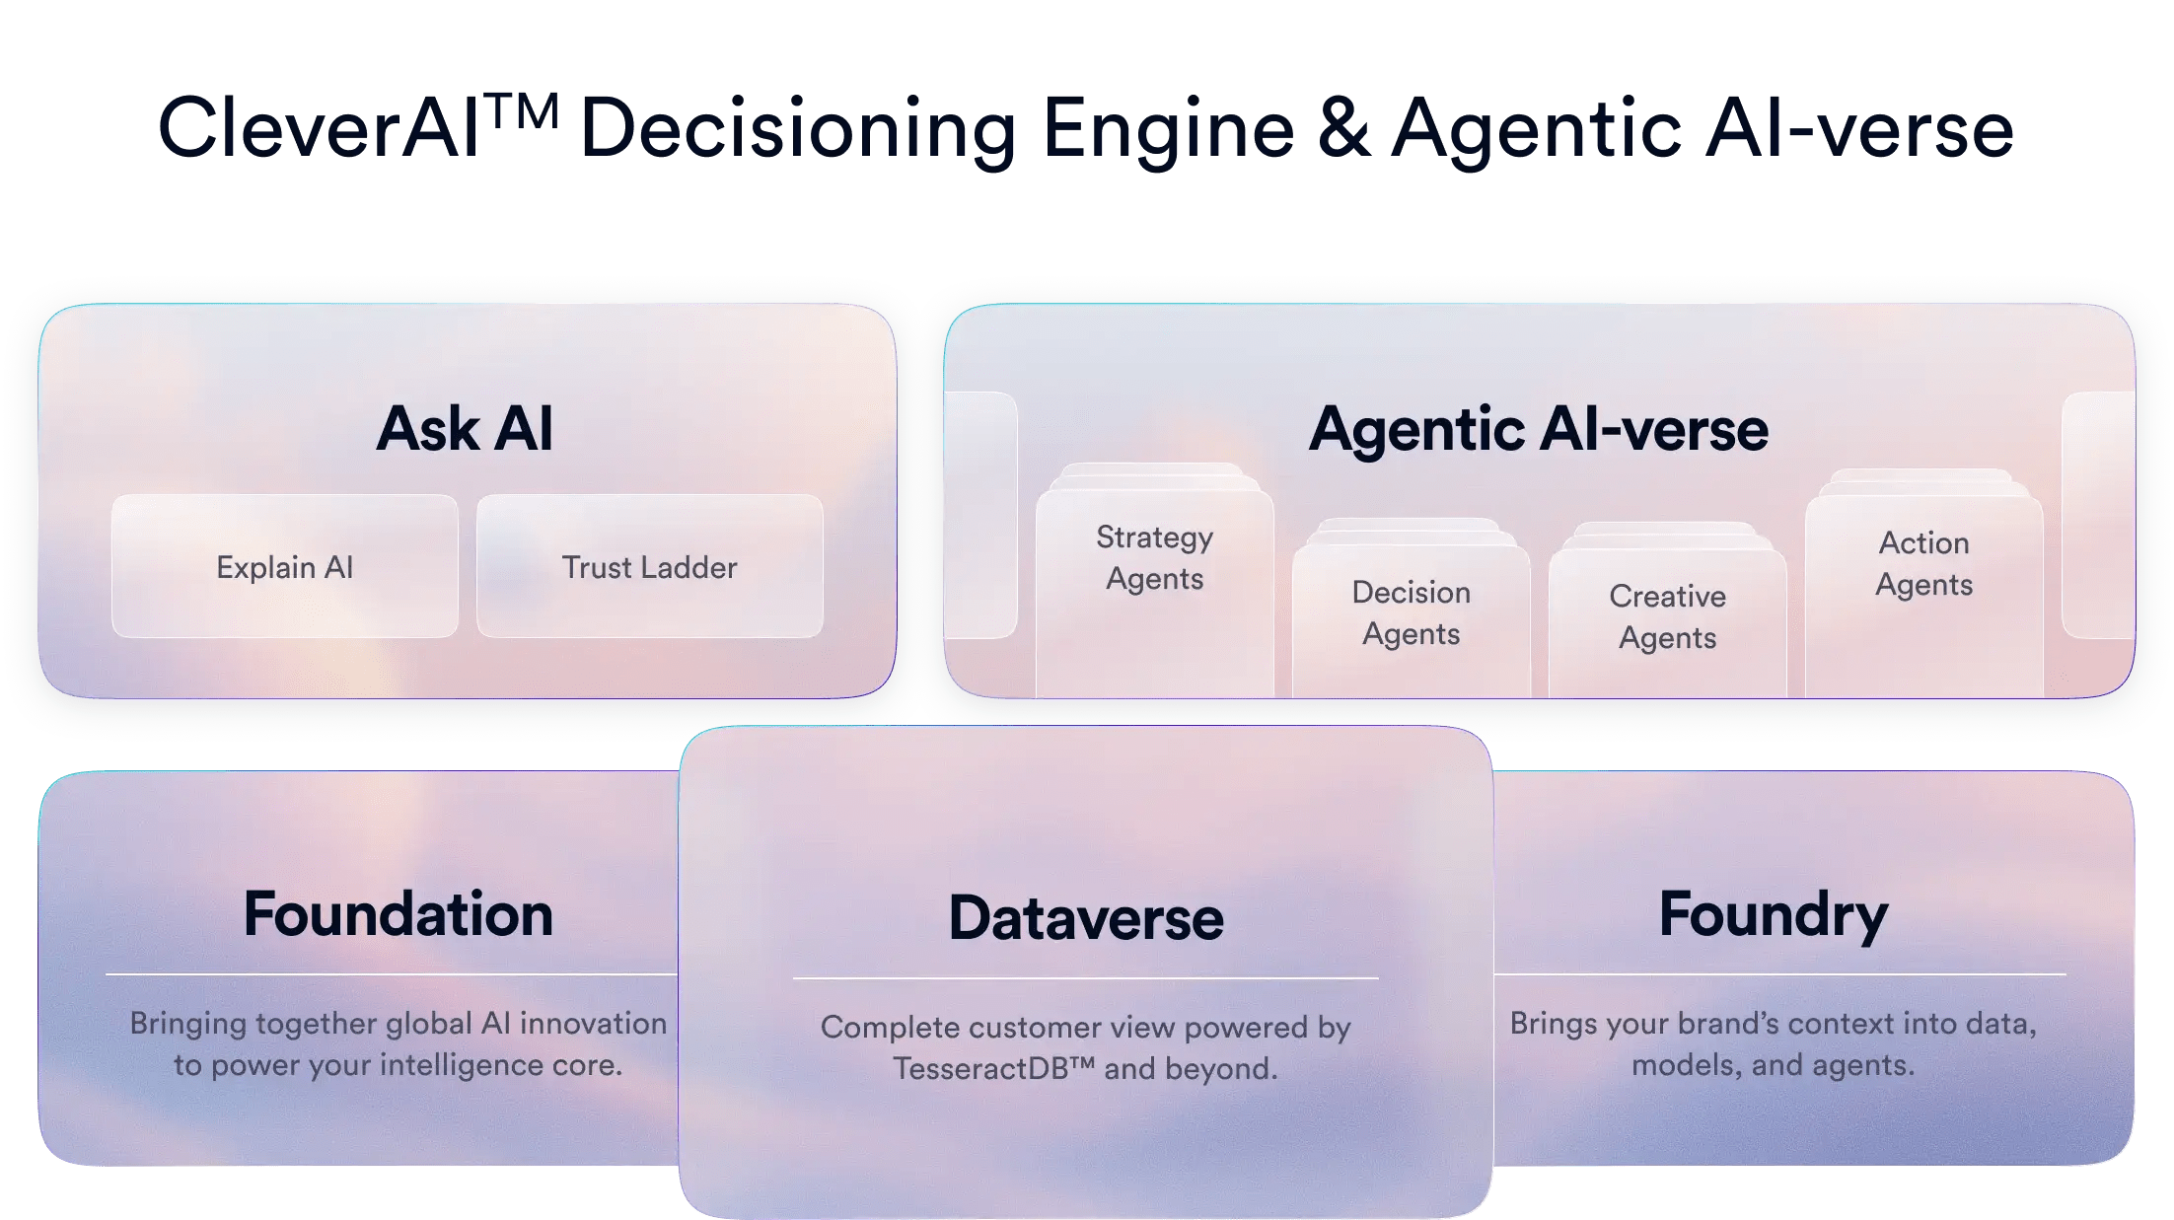
CleverTap 소개
회사 개요 및 글로벌 현황
올인원 고객 인게이지먼트 플랫폼
CleverTap은 '고객 생애가치(CLV)의 한계 없는 성장'을 미션으로
설립된 세계 최고의 올인원 고객 인게이지먼트 플랫폼입니다.
데이터 분석, AI 기반 개인화, 옴니채널 캠페인 자동화를
하나의 플랫폼에서 통합 제공합니다.
2,000+
50+
10년+
G2 리더
글로벌 브랜드
국가 & 시장
업력
고객 만족 1위
🎯 미션: "사람, 프로세스, 기술을 통합하여 모든 고객 접점에서 최적화된 인게이지먼트를 실현한다"
CleverTap

Slide 4
시장 현황 & 고객 인게이지먼트의 중요성
왜 지금 CleverTap이 필요한가
📉 고객 이탈 급증
📊 데이터 사일로
앱 설치 후 30일 내 90%의 사용자가 이탈. 고객 획득 비용(CAC) 급등으로 리텐션 전략이 생존 과제.
마케팅, CRM, 분석 데이터가 분산되어 통합 고객 뷰 구축 불가능.
🤖 AI 시대의 개인화
📱 채널 파편화
고객은 '나를 아는' 경험을 기대. 일괄 메시지는 더 이상 효과 없음.
앱, 웹, 이메일, 카카오, SMS 등 복잡한 채널을 통합 운영해야 하는 부담.
✅ CleverTap은 이 모든 문제를 하나의 플랫폼으로 해결합니다
CleverTap

Slide 5
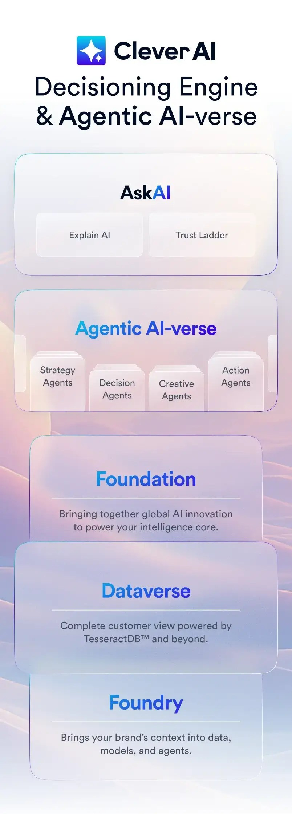
핵심 기능 ① — 고객 데이터 & 분석
실시간 빅데이터 기반 세그멘테이션 & 액션 가능한 인사이트
🔍 자동화된 세그멘테이션
수백만 고객을 실시간으로 행동/속성/RFM 기반으로 자동 분류
📊 퍼널 & 코호트 분석
전환율 병목 구간 즉각 파악, 이탈 지점 정밀 분석
⚡ 실시간 이벤트 처리
초당 수십억 이벤트를 실시간 처리, 즉각적인 인게이지먼트 트리거
🎯 액션 가능한 대시보드
KPI 모니터링부터 캠페인 성과까지 단일 뷰에서 확인
📈 도입 성과: 5x 리텐션 향상 | 40% 캠페인 CTR 증가 | 90% 세그멘테이션 시간 단축
CleverTap

Slide 6
핵심 기능 ② — 옴니채널 캠페인 자동화
고객이 있는 모든 채널에서 일관된 메시지 전달
📱
📧
💬
푸시 알림
이메일
WhatsApp
RenderMax™ 기술로 전달율 극대화
AI 기반 최적 발송 시간 자동 결정
대화형 메시지로 높은 오픈율
💻
🌐
📩
인앱 메시지
웹 메시징
SMS / RCS
앱 내 타겟 팝업 & 배너
웹사이트 방문자 실시간 인게이지
도달 보장 채널 풍부한 미디어 지원
🧠 IntelliNODE™: AI가 각 고객에게 가장 효과적인 채널 & 시간 & 메시지를 자동 선택
CleverTap
CleverTap

Slide 7
핵심 기능 ③ — CleverAI™
AI · ML · Generative AI · Agentic AI — 4세대 인공지능 인게이지먼트
🔮
✍️
🤖
Predictive AI
Generative AI (Scribe™)
Agentic AI
고객 이탈 예측, LTV 예측, 최적 발송 시간 예측
클릭 한 번으로 캠페인 카피 자동 생성 — A/B 변형 포함
자율 실행 에이전트가 24/7 캠페인 최적화
🎯
📈
⚙️
AI 세그멘테이션
예측 분석
자동 최적화
머신러닝이 고가치 고객군을 자동 발굴 & 업데이트
다음 구매 가능성, 이탈 위험도, 업셀 기회를 실시간 스코어링
캠페인 성과를 학습하여 지속적으로 전략 개선
CleverTap

Slide 8
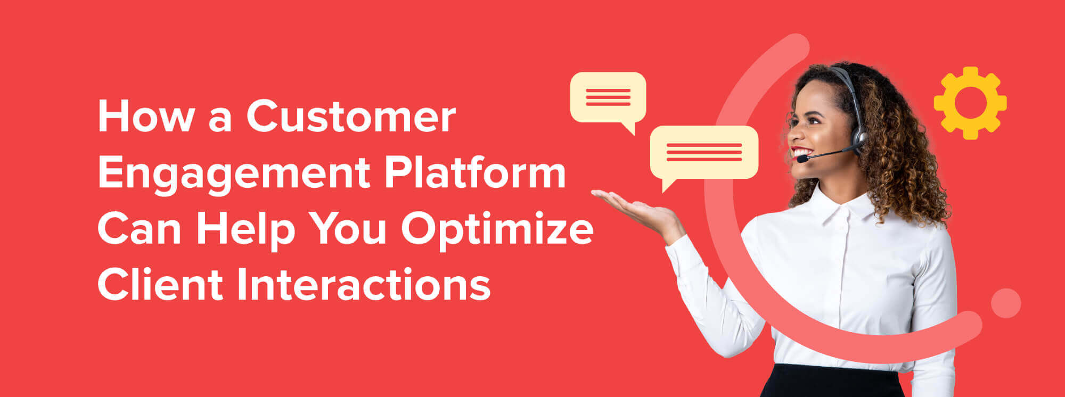
핵심 기능 ④ — 리텐션 & 생애주기 최적화
고객을 오래, 더 깊이 — 전환율과 리텐션을 동시에 개선
획득 Acquire
활성화 Activate
유지 Retain
성장 Grow
복구 Win-back
신규 가입자 온보딩 자동화
→
첫 핵심행동 유도 & 가이드
→
재방문 유도 이탈 방지 캠페인
→
업셀 & 크로스셀 수익 극대화
→
이탈 고객 재활성화
실험 & 최적화 (Experimentation)
✅ A/B 테스트 & 멀티배리에이트 테스트 내장
✅ 실시간 실험 결과 모니터링
✅ 통계적 유의성 자동 판별
✅ 위닝 배리언트 자동 적용
CleverTap

Slide 9
핀테크 & 금융 업계 적용 사례
실제 도입 성과 — 수익 성장부터 운영 효율화까지
APLAZO
M-KOPA
Banco Promerica
🏦 핀테크 — BNPL
💳 핀테크 — 금융포용
🏛️ 은행 — 디지털
🇲🇽 멕시코
🌍 아프리카
🇬🇹 과테말라
50%+
3x
105%
장바구니 이탈 복구율
전환율 스케일
대출 실행 증가
94%
60%
2x
운영 업무 자동화
캠페인 실행시간 단축
디지털 전환율
CleverTap의 자동화 캠페인으로 이탈 고객을 적시에 재활성화. 마케팅 팀의 운영 부담 94% 감소.
개인화 인게이지먼트로 비은행권 고객 전환을 3배 확대. 캠페인 실행 속도 대폭 향상.
개인화된 금융 상품 추천과 적시 알림으로 대출 실행 105% 증가 달성.
CleverTap

Slide 10
2,000+ 글로벌 브랜드의 선택
이커머스 · 핀테크 · 미디어 · 통신 · 리테일 전 업종
Picsart
Tata CLIQ Luxury
Times of India
Zee5 Global
Vodafone
Circles.Life
Banco Promerica
APLAZO
M-KOPA
Ooredoo Qatar
HUFT
WalaPlus
TMOV
Eden Red
Mobile Premier League
Chakkizza
CleverTap
CleverTap
주요 산업군: 이커머스 | 핀테크 | 미디어/엔터 | 통신 | 리테일 | 여행/물류 | HR테크

Slide 11
경쟁사 비교
CleverTap vs 주요 마케팅 자동화 솔루션
기능 / 역량
CleverTap
Braze
MoEngage
Adobe
올인원 플랫폼
✅ 완전 통합
⚡ 채널 강세
✅ 통합형
⚠️ 복잡
AI/ML 기능
✅ CleverAI™
✅ 있음
✅ 있음
✅ Sensei
실시간 분석
✅ 초당 처리
✅ 실시간
✅ 실시간
⚠️ 지연
핀테크 특화
✅ 전문 사례
⚠️ 일반형
⚠️ 일반형
❌ 엔터급
구현 난이도
✅ 쉬움
⚠️ 중간
✅ 쉬움
❌ 어려움
가격 경쟁력
✅ 합리적
⚠️ 고가
✅ 합리적
❌ 고가
한국어/아시아 지원
✅ 강력
⚠️ 제한적
✅ 있음
⚠️ 제한적
🏆 CleverTap은 올인원 통합 · AI 역량 · 합리적 가격 · 아시아 특화 지원에서 경쟁 우위
CleverTap
CleverTap

Slide 12
도입 프로세스 & 기술 통합
빠르고 안전한 온보딩 — 평균 4~6주 완성
01
02
03
04
05
킥오프 & 요구사항 분석
SDK & 데이터 연동
세그멘테이션 & 캠페인 설계
파일럿 런치 & 검증
전체 롤아웃 & 운영
비즈니스 목표 정의 현재 시스템 분석 KPI 설정
→
iOS/Android/Web SDK 설치 이벤트 태깅 & 검증 CRM 데이터 마이그레이션
→
초기 세그먼트 정의 첫 캠페인 구성 A/B 테스트 설계
→
소규모 파일럿 실행 성과 측정 & 피드백 최적화 반영
→
전사 확대 적용 팀 교육 & 전문가 지원 지속적 최적화
🔗 기술 통합 지원
✅ REST API & Webhook 완전 지원
✅ iOS / Android / Web / React Native / Flutter SDK
✅ Salesforce, HubSpot, Segment, Amplitude 연동
✅ Google Analytics, BigQuery, Snowflake 연동
CleverTap
✅ AWS, GCP, Azure 클라우드 호환
CleverTap
✅ 전담 기술 지원팀 (한국어 지원)

Slide 13
가격 정책 & 패키지
비즈니스 규모에 맞는 유연한 플랜
Essentials
Advanced
Enterprise
스타트업 · 초기 단계
성장 단계 기업
대기업 · 금융 · 이커머스
맞춤 견적
맞춤 견적
맞춤 견적
✓ 핵심 분석 & 세그멘테이션
✓ 모든 Essentials 포함
✓ 모든 Advanced 포함
✓ 푸시 · 인앱 · 이메일
✓ 옴니채널 자동화
✓ CleverAI™ 풀 기능
✓ 기본 A/B 테스트
✓ CleverAI™ 기본 기능
✓ 자체 데이터센터 옵션
✓ 표준 대시보드
✓ 고급 실험 & 최적화
✓ 무제한 이벤트 처리
✓ 이메일 지원
✓ WhatsApp · SMS · RCS
✓ 전담 기술지원 & SLA
✓ 전담 CSM 지원
✓ 맞춤형 통합 개발
CleverTap
CleverTap
💡 모든 플랜은 사용량 기반 맞춤 견적 | 연간 계약 할인 제공 | 30일 POC(파일럿) 옵션 가능

Slide 14
지금 시작하세요
CleverTap으로 고객 생애가치를 무한히 성장시키세요
🚀
📊
💬
📋
무료 데모 신청
POC 파일럿
기술 컨설팅
맞춤 견적
30분 맞춤 데모로 플랫폼을 직접 확인하세요
30일 무료 파일럿으로 실제 성과를 검증하세요
아키텍처 & 통합 방안을 전문가와 논의하세요
비즈니스 규모에 맞는 최적 플랜을 제안받으세요
📞 문의하기
🌐 clevertap.com | 📧 contact@clevertap.com | 데모 신청: clevertap.com/request-demo
한국 파트너: 도입 문의 및 기술 지원은 현지 파트너를 통해 제공됩니다
CleverTap

Slide 15
Q & A
질문이 있으신가요?
CleverTap과 함께라면, 고객 인게이지먼트의 한계는 없습니다.
2,000+
5x
60%
94%
글로벌 브랜드
리텐션 향상
CTR 증가
운영 자동화
clevertap.com
CleverTap
© 2025 CleverTap Inc. All rights reserved.

